Slide 1

Роль тестирования в сертификации ПО систем с высокими требованиями к надежности и безопасности
Алексей Николаев. ООО НПП «ЭКРА»
Notes:
Доклад призван помочь всем заинтересованным лицам: разработчикам, тестировщикам, менеджерам разобраться в множестве существующих стандартов процессов ЖЦ ПО при прохождении такого ответственного этапа, как сертификация ПО. Приводятся рекомендации по применению стандартов. Описываются этапы и выходные документы каждого из них.
Перечисляются основные различия этапов работ от этапов при разработке ПО общего назначения.

Slide 2



Системы с высокими требованиями к надежности и безопасности
Это системы, в которых сбой или крах могут:
Привести к смерти либо серьезному ущербу для здоровья людей;
Привести к разрушению либо серьезным повреждениям дорогостоящего оборудования;
Нанести ущерб окружающей среде.

Slide 3
Особенность систем с высокими требованиями к надежности и безопасности
Отличительная особенность таких систем:
Известный заказчик
Относительно узкая сфера применения
Присутствует управление планами поставки
Ограничения в сроках поставки готовых испытанных продуктов заказчику
Изменения в коде, как правило, выполняются с санкции заказчика
Производство таких систем с соблюдением определенных стандартов и правил
Оформление на них достаточно полной технологической документации
Notes:
ПО рассматривается как один из компонентов системы.
Системы с высокими требованиями к надежности и безопасности накладывают дополнительные ограничения на процессы ЖЦ ПО.

Slide 4
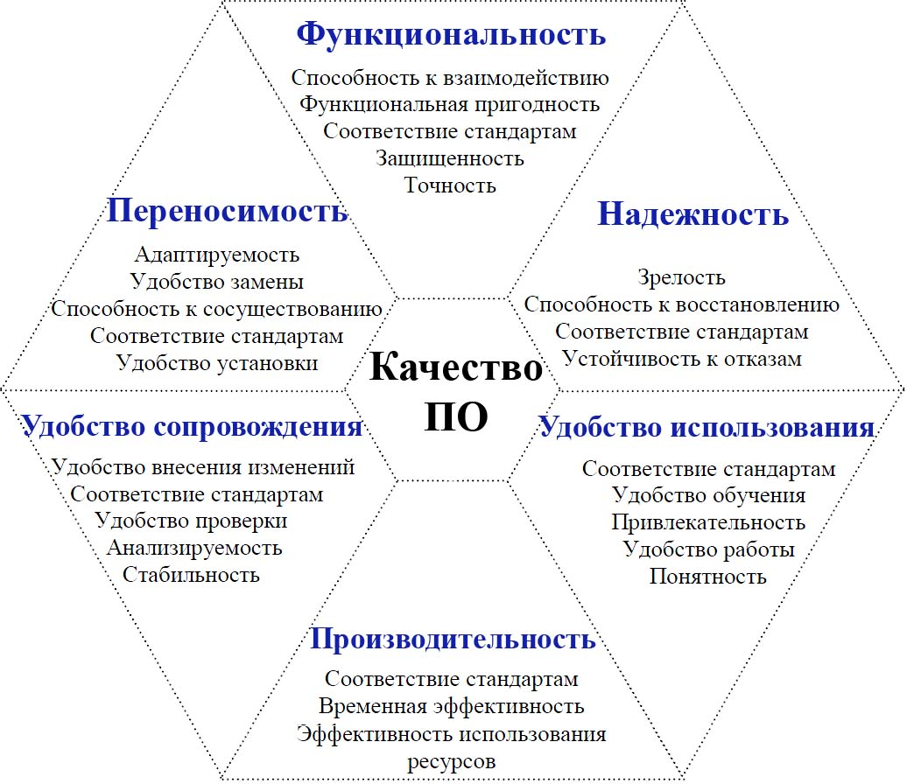
Надежность – одна из характеристик качества ПО согласно
ГОСТ Р ИСО/МЭК 9126-93
Notes:
Надежность – одна из характеристик качества ПО согласно ГОСТ Р ИСО/МЭК 9126-93.
Надежность — набор атрибутов, относящихся к способности ПО сохранять свой уровень качества функционирования в установленных условиях за определенный период времени. Детализируется следующими подхарактеристиками (субхарактеристиками): Уровнем завершенности (отсутствия ошибок), Устойчивостью к дефектам, Восстанавливаемостью, Доступностью, Готовностью.

Slide 5
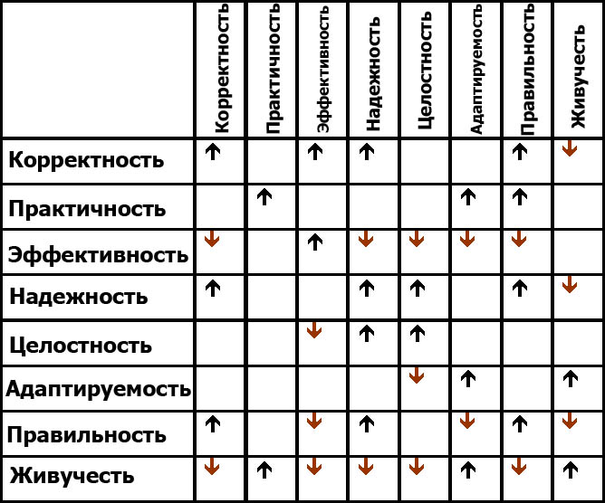
Взаимосвязь характеристик качества ПО
Источник:
С. Макконнелл
Notes:
Увеличение надежности ПО в целом положительно влияет и на остальные характеристики качества (за исключением живучести).

Slide 6
Оценка надежности ПО
Надежность функционирования программ – динамическое понятие, проявляющееся во времени и существенно отличающееся от понятия корректности программ.
При оценке качества программ по показателям надежности регистрируются только такие искажения в процессе динамического тестирования с исполнением программ, которые приводят к потере работоспособности программ или их крупных компонентов.
Notes:
Крупные затраты на разработку ПО такого вида приходятся на верификацию и тестирование программных компонентов.

Slide 7





Стандарты на жизненный цикл
ПО в каждой из отрасли
Стандарты в отраслях:
Транспорт
Автомобильный (ISO 26262)
Авиационный (DO-178)
Медицина (IEC 62304)
Атомная энергетика (IEC 60880, IEC 62138)
Космос (ECSS-E-ST-40C)
Notes:
В каждой отрасли существуют свои утвержденные стандарты.

Slide 8
Общие черты для большинства стандартов жизненного цикла ПО
Базовым стандартом для ПО такого класса является:
IEC 61508 «Функциональная безопасность систем электрических, электронных, программируемых электронных, связанных с безопасностью»
Если в какой-то отрасли еще не созданы специфические для нее стандарты, то используется IEC 61508.
Notes:
Базовым стандартом для ПО такого класса является IEC 61508.

Slide 9
Управление качеством разрабатываемого ПО
Высокая функциональная безопасность и надежность ПО достигается и определяется преимущественно за счет технологий обеспечения качества на всех этапах жизненного цикла (ЖЦ) ПО.
Во всех стандартах значительное внимание уделяется технологическим процессам и инструментальным системам обеспечения безопасности и качества ЖЦ ПО.
Notes:
Полное устранение негативных воздействий и дефектов, отражающихся на функциональной безопасности и надежности ПО, принципиально невозможно.
Проблема состоит в выявлении факторов, от которых они зависят, в создании методов и средств уменьшения их влияния на функциональную пригодность и эффективном распределении ограниченных ресурсов для обеспечения необходимого качества.
Комплексное применение этих методов и средств позволяет исключать проявления ряда негативных факторов или значительно ослаблять их влияние. Это позволяет управлять качеством разрабатываемого ПО.

Slide 10
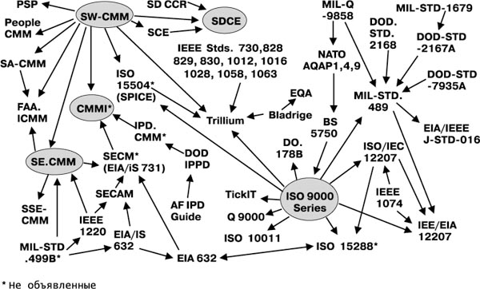
Взаимосвязь наиболее признанных и применяемых в мире стандартов в области разработки ПО
Notes:
Надежность и безопасность любого ПО напрямую связана с используемым стандартом разработки.
Говорить о том, что существует один универсальный стандарт для программных систем любого вида, не приходится.

Slide 11
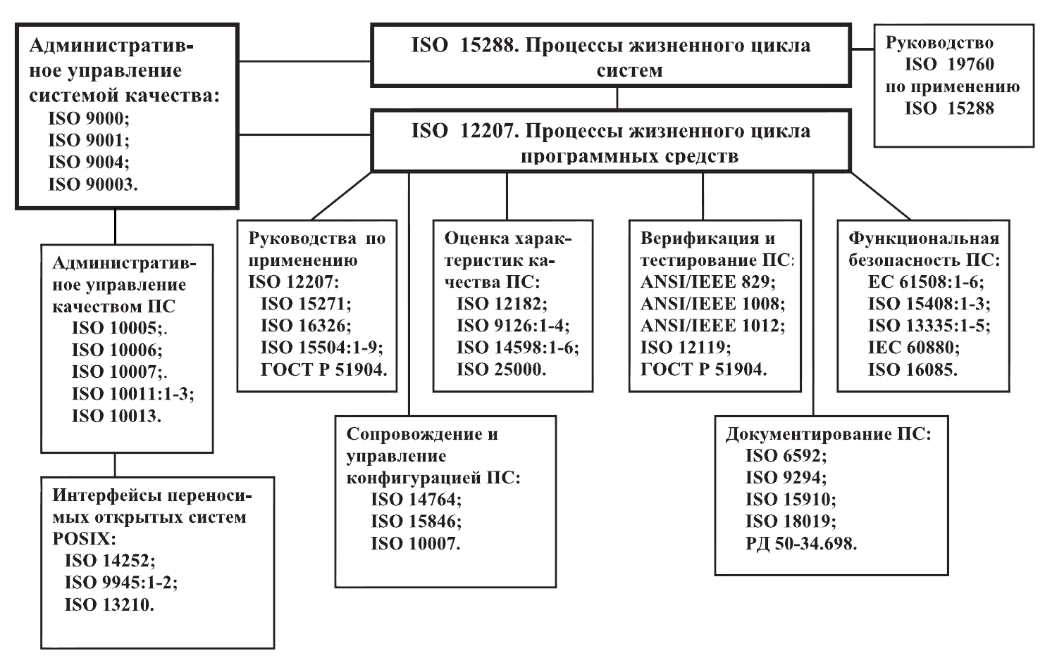
Совокупность нормативных документов и методических руководств для программных средств
Notes:
Надежность и безопасность любого ПО напрямую связана с используемым стандартом разработки.
Систематично и подробно процессы ЖЦ сложных программных комплексов описаны в базовом стандарте ISO 12207-2010 и в свыше десяти сопутствующих ему стандартах.
Процессы делятся на три базовых типа: основные, вспомогательные, организационные.

Slide 12
Стандарты оценки качества и надежности ПО
Определяют характеристики ПО (метрики), используемые для качественной и количественной оценки надежности:
ISO/IEC 9126
IEEE 982
IEEE 1061 и др.
Notes:
Априори невозможно обеспечить абсолютное отсутствие дефектов проектирования сложного ПО, вследствие чего надежность их функционирования всегда имеет конечное, ограниченное значение.
Существуют также стандарты оценки показателей качества ПО.

Slide 13

Как же достигается высокая надежность и безопасность ПО?

Slide 14
Основные причины ошибок в ПО
Причина | Частота появления, %
Неполное или ошибочное техническое задание (ТЗ) | 28
Отклонение от ТЗ | 12
Ошибочная логика или последовательность операций | 12
Пренебрежение правилами программирования | 10
Ошибочная выборка данных | 10
Ошибочные арифметические операции | 9
Неточная запись | 8
Нехватка времени на решение | 4
Неправильная обработка прерываний | 4
Неправильные данные | 3
Notes:
Перечислены основные причины ошибок в ПО.

Slide 15
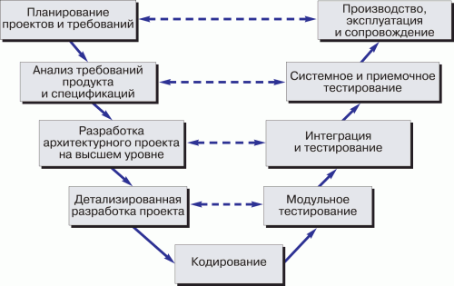
Типовая V-модель разработки ПО и этапы
Notes:
V-модель разработки ПО позволяет эффективно отслеживать и поддерживать непрерывную взаимосвязь между разработкой и тестированием.
Если ПО и аппаратная часть разрабатываются и сертифицируются в связке, V-модель выглядит сложнее (в этом случае букву V образуют аппаратная и программная части).
Это строго управляемый процесс разработки, нацеленный на минимизацию рисков внесения ошибки в требования, ПО и тесты.

Slide 16

Атомная энергетика
Notes:
Все, что говорилось ранее о стандартах ЖЦ ПО, актуально и для отрасли «Атомная энергетика».
При этом к процессам ЖЦ ПО предъявляются дополнительные требования в виде документов МАГАТЭ и МЭК.

Slide 17
Иерархическая взаимосвязь между документами МАГАТЭ и МЭК
Высший уровень: документы МАГАТЭ по безопасности;
Первый уровень: стандарт МЭК 61513 «Общие требования к системам, важным для безопасности АЭС»;
Второй уровень: детализация требований по общим вопросам (имеются ссылки в документе первого уровня);
Третий уровень: требования к конкретному оборудованию, техническим методам или конкретной деятельности.

Slide 18
Атомная энергетика – стандарты и требования к сертификации ПО
Функции безопасности | Класс 1 | Класс 2 | Класс 3
Категория А | +
Категория В | + | +
Категория С | + | + | +
Не классифицированные | + | + | +
МЭК 61513 следующим образом устанавливает классы систем, важных для безопасности
Notes:
МЭК 61513 устанавливает классы систем, важных для безопасности (при этом используется своя классификация).

Slide 19
Функции безопасности и их соответствие ГОСТ
Функции безопасности | ГОСТ
Категория А | ГОСТ Р МЭК 60880-2011
Категория В | ГОСТ Р МЭК 62138-2010
Категория С | ГОСТ Р МЭК 62138-2010
Notes:
Требования к системам, выполняющим функции той или иной категории безопасности, описаны в соответствующих документах МЭК.

Slide 20
Международные стандарты
(требования к ПО)
Международные нормативные документы:
ГОСТ Р МЭК 61226-2011. Атомные станции. Системы контроля и управления, важные для безопасности. Классификация функций контроля и управления
ГОСТ Р МЭК 61513-2011. Атомные станции. Системы контроля и управления, важные для безопасности. Общие требования
ГОСТ Р МЭК 60880-2011. Атомные электростанции. Системы контроля и управления, важные для безопасности. Программное обеспечение компьютерных систем, выполняющих функции категории А
ГОСТ Р МЭК 62138-2010. Атомные электростанции. Системы контроля и управления, важные для безопасности. Программное обеспечение компьютерных систем, выполняющих функции категорий В и С
IEEE 1012-1998. «Верификация и валидация программных средств»
Notes:
Все перечисленные ГОСТ – переведенные на русский язык зарубежные стандарты.
Стандарт ГОСТ Р МЭК 60880-2011 практически не содержит принципиальных или существенных положений, которые не отражены в совокупности современных международных и национальных стандартов.

Slide 21
Российские стандарты
(требования к ПО)
Российские нормативные документы:
ГОСТ 28195-89. «Оценка качества программных средств. Общие положения»
ГОСТ Р ИСО/МЭК 9126-93. «Оценка программной продукции. Характеристики качества и руководства по их применению»
ГОСТ Р ИСО/МЭК 12207-2010. «Информационные технологии. Процессы жизненного цикла программных средств»
РД-03-17-2001. «Положение об аттестации программных средств, применяемых при обосновании безопасности объектов использования атомной энергии»
ГОСТ 34.ххх. «Стандарты информационной технологии»
ГОСТ 19.ххх. «Единая система программной документации» (ЕСПД)

Slide 22
Требования к выходным документам ЖЦ ПО
Стандартами рекомендуется подготовить и утвердить содержание следующих планов:
Разработки и реализации всего ЖЦ ПО (модель ЖЦ ПО, компоненты, внешняя и технологическая среда проектирования)
Верификации и тестирования (методы и средства устранения дефектов и достижения необходимых показателей качества)
Реализации процессов интеграции компонентов
Управления конфигурацией и сопровождения
Тиражирования, адаптации и внедрения версий ПО, включая подготовку и обучение пользователей
Документирования процессов и результатов ЖЦ ПО, включая создание и выпуск эксплуатационной документации
Управления и обеспечения безопасности ПО (методы и средства гарантирования требуемой безопасности)
Notes:
Количество этапов (планов) определяет минимальное количество выходных документов ЖЦ ПО.

Slide 23
Циклы разработки ПО и выходные результаты каждого этапа
Комплекс стандартов ГОСТ 34 можно считать более общим по сравнению со стандартом ЕСПД.
Иерархия стандартов:
комплекс стандартов ГОСТ 34
ГОСТ Р ИСО/МЭК 12207-2010
ГОСТ 19
Notes:
Выходные документы каждого этапа ЖЦ ПО определены в ГОСТ 34 и ГОСТ 19 и могут применяться также для систем такого рода.

Slide 24
Повышение надежности ПО
Основные средства повышения надежности:
Введение избыточности
временной
программной
информационной
Методы оперативного рестарта

Slide 25
Испытания надежности ПО
Используется динамическая среда функционирования, максимально приближенная к реальной:
Экспериментальные методы оценивания надежности ПО в штатном режиме
Форсированные испытания
полное искажение, предельные значения ключевых параметров тестов каждого типа внешней информации
предельно малые и большие интенсивности суммарного потока и каждого типа внешней информации
Notes:
Испытания надежности и функциональной безопасности – виды работ по тестированию, которые являются обязательными для систем такого вида (в системах общего назначения такие виды работ могут проводиться в значительно меньшем объеме).
Степень покрытия тестами структуры функциональных компонентов и комплекса программ в целом может служить ориентиром для прогнозирования их потенциальной надежности.
Увеличение затрат для получения высокой надежности трудно обеспечить практически.
Испытания функциональной безопасности могут базироваться на методах тестирования надежности.

Slide 26
Задачи перед группой тестирования
Испытания надежности и функциональной безопасности ставят перед группой тестирования следующие задачи:
Составление плана и программы проведения испытаний функциональной безопасности
Разработка тестовых сценариев и динамических моделей внешней среды для генерации тестов
Отладка тестовых сценариев и генераторов динамических тестов
Верификация, проверка, выявление и исправление дефектов генераторов динамических тестов
Определение качества тестов и степени реализации функций и характеристик безопасности
Пересмотр и корректировка эксплуатационной документации
Notes:
Приводится список дополнительных задач перед группой тестирования.

Slide 27
Заключение
Сертификация – один из способов обеспечения и повышения надежности ПО.
Основные изменения в процессах разработки ПО:
Создание комплекта документов на каждом этапе ЖЦ ПО
Необходимость адаптации процессов ЖЦ ПО к выбранной методологии разработки
Увеличение времени и стоимости разработки
Увеличение ресурсов на тестирование
Notes:
Сертификация – один из способов обеспечения и повышения надежности ПО.
Грамотное построение процессов ЖЦ ПО позволяет успешно пройти такой ответственный этап, как «Сертификация».

Slide 28
Спасибо за внимание!
Вопросы?
  nl-79@mail.ru

